Slide 1

维生素C

Slide 2
维生素C是什么？
维生素C有什么作用？
维生素C是谁发现的？
维生素C是怎样被发现的？
维生素C

Slide 3
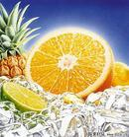
17.维生素C的故事

Slide 4
读好字音
jiān wēi chéng tuō
艰 苦 危 险 路 程 拖 累
shī mì zhì fá
尸 体 秘 密 物 质 缺 乏
shì wèi shū
适 量 所 谓 蔬 菜
lún gòu
哥伦布 蓬头垢面
xiě xuè
全身出血 坏血病

Slide 5
读好字音
艰 苦 危 险 路 程 拖 累
尸 体 秘 密 物 质 缺 乏
适 量 所 谓 蔬 菜
哥伦布 蓬头垢面
全身出血 坏血病

Slide 6
写好生字
危
质

Slide 7
理解词义
乘风破浪 浑身无力
海上凶神 又惊又喜
起死回生 不治而愈

Slide 8

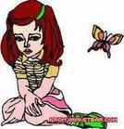
你们是怎么活下来的？
你们是怎么活下来的？

Slide 9
“难道秘密在野果子里面？”哥伦布一回到意大利，就把这些船员起死回生的奇迹讲给医生们听。后来经过研究，人们发现野果子和其他一些水果、蔬菜都含有一种名叫维生素C的物质，正是维生素C救了那些船员的生命。

Slide 10
原来，所谓的“海上凶神”就是“坏血病”，它是由于人体内长期缺乏维生素C引起的。当身体内补充了适量的维生素C，坏血病就不治而愈了。

Slide 11
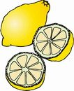
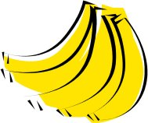
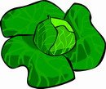
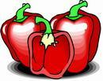
维生素C
作用：
促进“胶原”的形成。胶原乃是填充在细胞之间, 使其排列更为紧密,尤其血管细胞, 因胶原的填塞, 更能确保其严密性、 弹性而不易出血。
来源： gǒu yuán
绿色蔬菜,枸橼类水果。

Slide 12
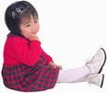
你知道吗？
很多发现都是偶然的，如果你不懂得思考，即使苹果在你头上砸上千次，也是没有任何作用的。

